Slide 1

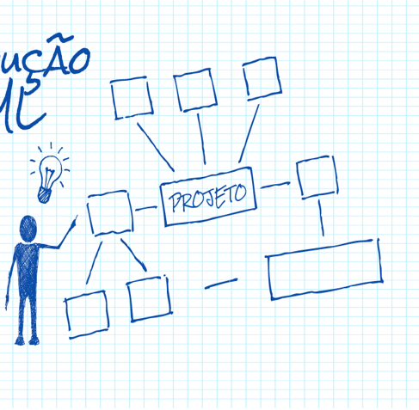
ANÁLISE E PROJETO ORIENTADO A OBJETOS

Slide 2

Introdução à Orientação a Objetos
Prof. Me. Erinaldo Sanches Nascimento

Slide 3
Unidade: Introdução ao Estudo de Orientação a Objetos
Aula 3: Conceitos Básicos de Orientação a Objetos
Introdução
Conceitos

Slide 4
Com a criação da UML buscou-se uma padronização das metodologias OO.
RANDO & FREITAS (2020)

Slide 5
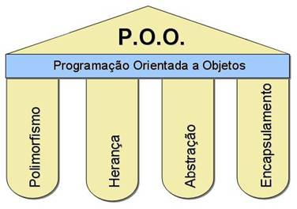
Introdução
Conhecer e entender os conceitos e termos utilizados na análise e no projeto OO.
Objeto, Classe, Abstração
Instância, Atributo, Operação
Mensagem, Evento, Estado
Parâmetro

Slide 6


Objeto
Qualquer elemento que existe no mundo real.
Possui comportamentos e caracterís-ticas próprios.

Slide 7


Abstração
Um objeto conceitual partindo de objetos do mundo real com os mesmos comportamentos e características.

Slide 8
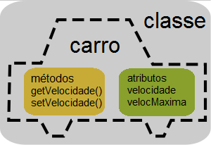
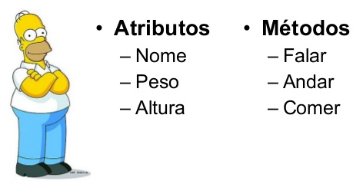
Classe
Representa a abstração de um conjunto de objetos do mundo real que possui comportamentos e características comuns.

Slide 9
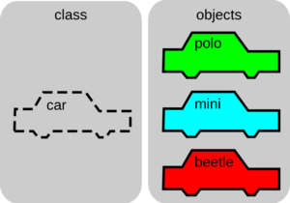
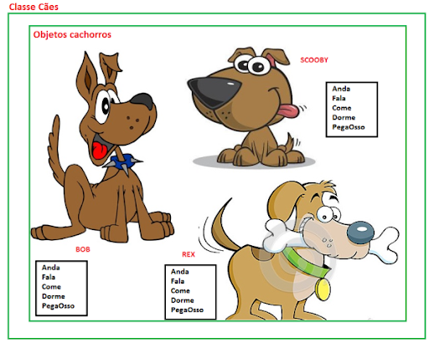
Instância
É cada umas das ocorrências de um objeto formado a partir da sua classe.

Slide 10

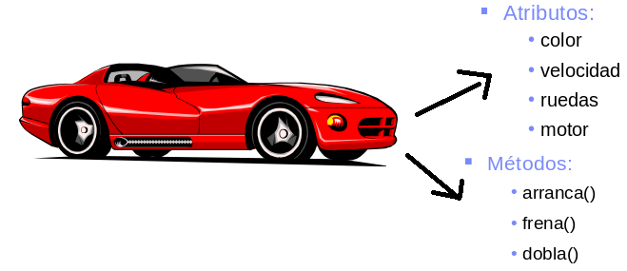
Atributo
Característica particular que os objetos de uma classe possuem, assumindo valores diferentes para cada objeto.
Cor
Velocidade
Rodas
Motor

Slide 11
Operação
Faz um objeto executar uma ação.
Arranca()
Freia()
Vira()

Slide 12
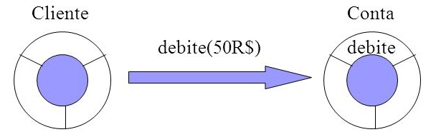
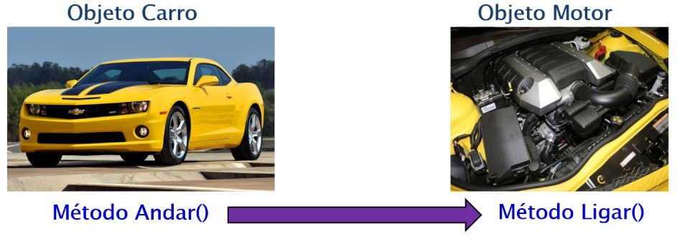
Mensagem
Mecanismo de chamada de uma operação.

Slide 13


Evento
Tipo especial de operação que faz com que os objetos mudem de estado.

Slide 14
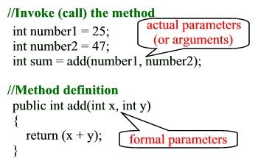
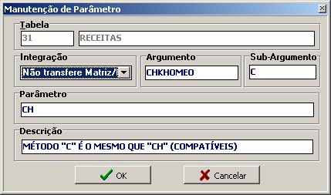
Parâmetro
Atributo(s) que é(são) carregado(s) para dentro de uma mensagem.

Slide 15
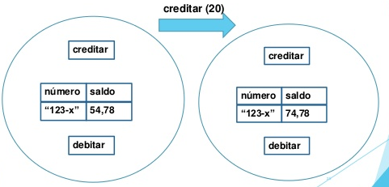
Estado
É a forma de apresentação dos objetos de uma classe em determinado instante.

Slide 16
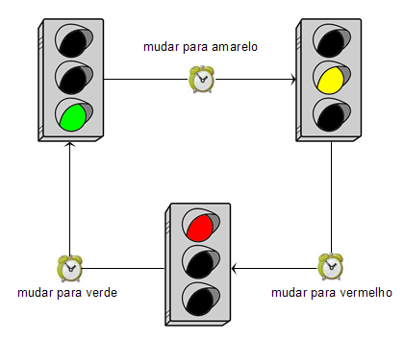
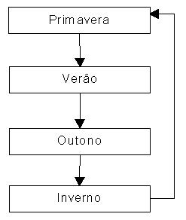
Transição de Estado
quando ocorre a mudança de estado de um objeto de uma classe como resposta à chegada de um evento.

Slide 17
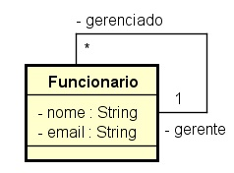
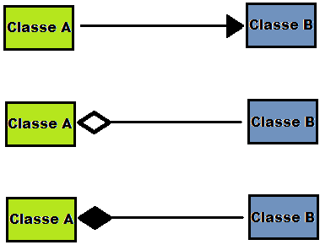
Associação
A forma como os objetos de uma mesma classe ou de classes diferentes se conectam.

Slide 18
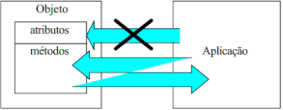
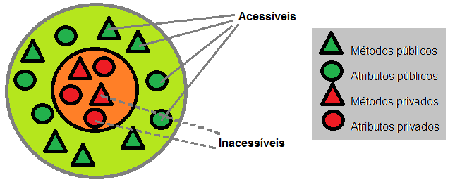
Encapsulamento
A reunião de características e comportamentos de objetos em uma classe.

Slide 19
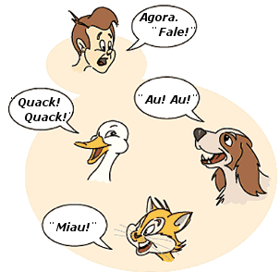
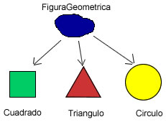
Polimorfismo
Objetos de classes diferentes se comportarem de forma diferente em uma mesma operação.

Slide 20
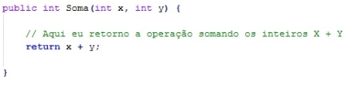
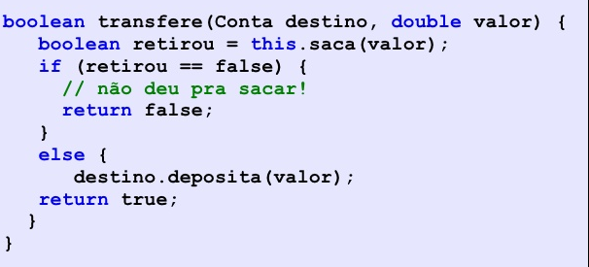
Método
É o algoritmo que um objeto executa quando reage a uma operação.

Slide 21
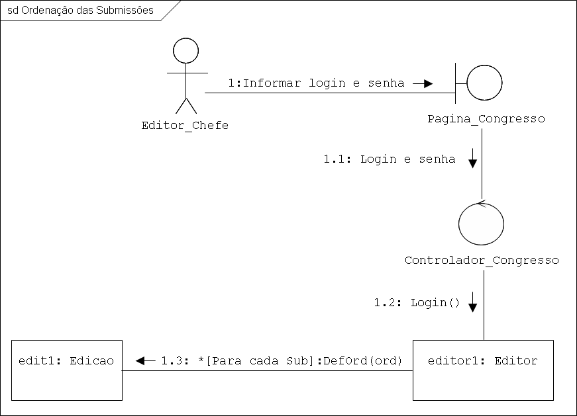
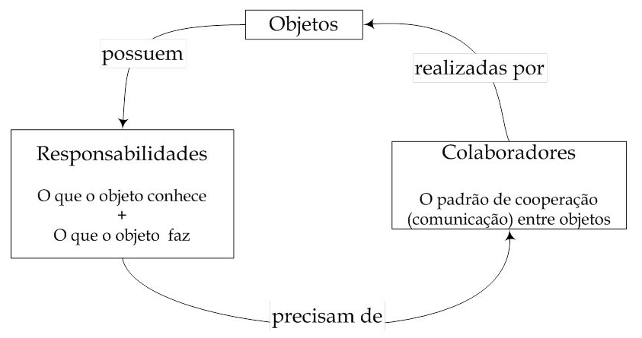
Colaboração
É a troca de mensagens que acontece entre objetos e atores.

Slide 22
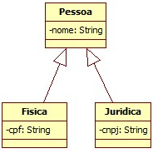
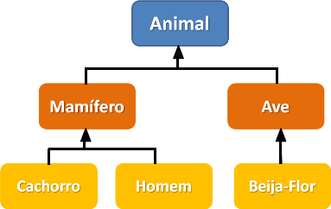
Herança
Possibilita que uma classe herde características e comportamento de outra classe.

